Slide 1
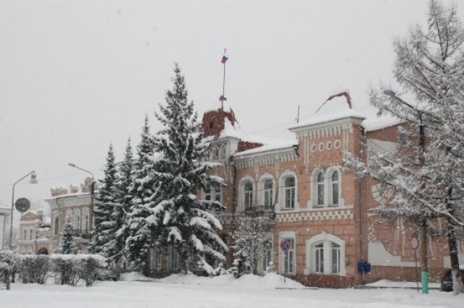

город Минусинск
Отчет
по исполнению бюджетных обязательств за 2020 год по МКУ
«Управление городского хозяйства»
Егоров Александр Леонидович,
директор МКУ «Управление городского хозяйства»

Slide 2
Муниципальная программа
«Реформирование и модернизация жилищно-коммунального хозяйства и повышение энергетической эффективности муниципального образования город Минусинск»
№ п/п | Наименование ГРБС | Раздел, подраздел | Объем бюджетных ассигнований (тыс. руб.) |  | Процент исполнения
 |  |  | 2020
 |  |  | план | факт
1 | Муниципальное казенное учреждение «Управление городского хозяйства» администрации города Минусинска | 03 10 05 02 05 03 05 05 07 05 10 04 | 3 852,68 6 880,60 18 781,99 25 731,06 17,00 1,56 | 3 769,57 4 691,85 18 781,99 24 464,50 17,00 1,56 | 97,84 68,19 100,00 95,08 100,00 100,00
 | в том числе:
 | средства краевого бюджета | 03 10 05 02 05 05 | 294,12 2 116,70 8 286,45 | 211,19 231,91 7 846,73 | 71,80 10,96 94,69
 | средства бюджета города | 03 10 05 02 05 03 05 05 07 05 10 04 | 3 558,56 4 763,80 18 781,99 17 444,61 17,00 1,56 | 3 558,38 4 459,94 18 781,99 16 617,77 17,00 1,56 | 99,99 93,62 100,00 95,26 100,00 100,00
 | ИТОГО: |  | 55 264,89 | 51 726,47 | 93,60

Slide 3
Подпрограмма
«Модернизация, реконструкция и капитальный ремонт объектов коммунальной инфраструктуры и жилищного фонда муниципального образования город Минусинск»
№ п/п | Наименование ГРБС | Раздел, подраздел | Объем бюджетных ассигнований (тыс. руб.) |  | Процент исполнения
 |  |  | 2020
 |  |  | план | факт
1 | Муниципальное казенное учреждение «Управление городского хозяйства» администрации города Минусинска | 05 05 | 8 466,34 | 7 202,18 | 85,07
 | в том числе:
 | средства краевого бюджета | 05 05 | 7 310,00 | 6 872,34 | 94,01
 | средства бюджета города | 05 05 | 1 156,34 | 329,84 | 28,52
При реализации мероприятий подпрограммы были достигнуты следующие показатели:
№ | Цель, показатели результативности | Ед. изм. | 2020 год
 |  |  | план | факт
 | Цель: обеспечение населения города качественными жилищно-коммунальными услугами в условиях развития рыночных отношений в отрасли и ограниченного роста оплаты жилищно-коммунальных услуг
 | Показатели результативности:
 | интегральный показатель аварийности инженерных сетей:
 | теплоснабжение | ед. | 4,30 | 4,30
 | водоснабжение | ед. | 6,20 | 6,20
 | водоотведение | ед. | 2,52 | 2,52
 | Доля потерь энергоресурсов в инженерных сетях | % | 20,50 | 20,50

Slide 4
№ | Наименование мероприятия | Объем освоенных бюджетных средств в 2020 году, тыс. руб.
 | Расходы по капитальному ремонту, реконструкции находящихся в муниципальной собственности объектов коммунальной инфраструктуры, источников тепловой энергии и тепловых сетей, объектов электросетевого хозяйства и источников электрической энергии, а также на приобретение технологического оборудования, спецтехники для обеспечения функционирования систем теплоснабжения, электроснабжения, водоснабжения, водоотведения и очистки сточных вод | 6 955,81
 | Проведение проверки достоверности определения сметной стоимости ПСД на строительство, капитальный ремонт объектов | 246,37
 | ИТОГО: | 7 202,18

Slide 5
Подпрограмма
«Строительство, реконструкция, капитальный ремонт и содержание сетей уличного освещения муниципального образования город Минусинск»
№ п/п | Наименование ГРБС | Раздел, подраздел | Объем бюджетных ассигнований (тыс. руб.) |  | Процент исполнения
 |  |  | 2020
 |  |  | план | факт
1 | Муниципальное казенное учреждение «Управление городского хозяйства» администрации города Минусинска | 05 02 05 03 | 4 763,80 18 781,99 | 4 459,94 18 781,99 | 93,62 100,00
 | ИТОГО: |  | 23 545,79 | 23 241,93 | 98,71
При реализации мероприятий подпрограммы были достигнуты следующие показатели:
№ | Цель, показатели результативности | Ед. изм. | 2020 год
 |  |  | план | факт
 | Цель: обеспечение уровня освещенности территории города, соответствующего требованиям, установленным строительными нормами и правилами
 | Показатели результативности:
 | протяженность построенных сетей уличного освещения в текущем году | км | 2,500 | 3,028
 | обеспеченность нормативной освещенности в городе | % | 90,00 | 90,00

Slide 6
№ | Наименование мероприятия | Объем освоенных бюджетных средств в 2020 году, тыс. руб.
1.1 | Текущее содержание, ремонт и эксплуатация сетей и оборудования уличного освещения | 3 515,22
1.2 | Расходы на оплату уличного освещения | 15 089,25
1.3 | Строительство сетей уличного освещения | 4 275,17
1.4 | Получение технических условий и разработка проектно-сметной документации на строительство сетей уличного освещения | 184,77
1.5 | Установка светильников уличного освещения и праздничной иллюминации | 177,52
 | ИТОГО: | 23 241,93

Slide 7
Подпрограмма
«Обеспечение реализации муниципальной программы и прочие мероприятия»
№ п/п | Наименование ГРБС | Раздел, подраздел | Объем бюджетных ассигнований (тыс. руб.) |  | Процент исполнения
 |  |  | 2020
 |  |  | план | факт
1 | Муниципальное казенное учреждение «Управление городского хозяйства» администрации города Минусинска | 03 09 05 05 07 05 10 04 | 3 852,68 17 264,72 17,00 1,56 | 3 769,57 17 262,32 17,00 1,56 | 97,84 99,99 100,00 100,00
 | в том числе:
 | средства краевого бюджета | 03 09 05 05 | 976,45 294,12 | 974,39 211,19 | 99,79 71,80
 | средства бюджета города | 03 09 05 05 07 05 10 04 | 3 558,56 16 288,27 17,00 1,56 | 3 558,38 16 287,93 17,00 1,56 | 99,99 100,00 100,00 100,00
 | ИТОГО: |  | 21 135,97 | 21 050,45 | 99,60
При реализации мероприятий подпрограммы были достигнуты следующие показатели:
№ | Цель, показатели результативности | Ед. изм. | 2020 год
 |  |  | план | факт
 | Цель: формирование условий для эффективного, ответственного и прозрачного управления финансовыми ресурсами в рамках выполнения установленных функций и полномочий
 | Показатели результативности:
 | Количество проведенных контрольных и проверочных мероприятий по отношению к запланированным проверкам организаций, которые управляют многоквартирными домами на период проведения проверки | % | 100,00 | 100,00

Slide 8
№ | Наименование мероприятия | Объем освоенных бюджетных средств в 2020 году, тыс. руб.
1.1 | Обеспечение деятельности (оказание услуг) подведомственных учреждений | 19 943,37
1.2 | Выполнение функций казенными учреждениями (расходы за счет доходов от приносящей доход деятельности | 1 090,50
1.3 | Частичное финансирование (возмещение) расходов на содержание единых дежурно-диспетчерских служб | 102,11
 | ИТОГО: | 21 050,45
Отдельное мероприятие
«Реализация отдельных мер по обеспечению ограничения платы граждан за коммунальные услуги (в соответствии с Законом края от 01.12.14 г. № 7-2839)
№ | Наименование мероприятия | Объем освоенных бюджетных средств в 2020 году, тыс. руб.
 | Отдельное мероприятие 1. "Реализация отдельных мер по обеспечению ограничения платы граждан за коммунальные услуги (в соответствии с Законом края от 1 декабря 2014 года № 7-2839)" | 231,91
 | ИТОГО: | 231,91

